Slide 1
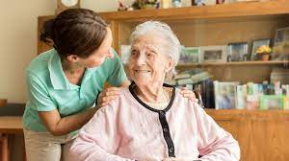
« Vieillir en milieu rural : santé, prévention, autonomie au plus prés de chez vous » Entourés de partenaires experts, les professionnels du Service de Soins Infirmiers à Domicile d’Almayrac (SSIAD ASSOCIATION VIAUR CEROU) organise à: ALMAYRAC Mardi 10 Octobre 2023 de 14h à 17h Un après-midi gratuit, informatif, récréatif et préventif autour du thème : « Lutte contre l’isolement… à la rencontre des Autres et à la découverte d’activités divertissantes »
« Venez comme vous êtes, on vous y attend"
Atelier ouvert à tous et aux personnes à mobilité réduite
Goûter et Activités offerts.
En pratique, dans une ambiance conviviale seront présents :
Le « Duo Magie et chansons », 1 infirmier libéral formé ICOPE, les professionnels du SSIAD pour vous faire vivre un moment agréable de prévention et d’information en Santé publique, autour de l’isolement social.
ADRESSE :
Salle des fêtes d’ALMAYRAC 30 route de la ROUCARIE à coté de la MAIRIE D’ALMAYRAC
Inscription : 05.63.76.63 50
Avec la participation du Département et de la Conférence des Financeurs

